Slide 1
Deductor – принципы работы

Slide 2
Назначение системы
Deductor является платформой, ориентированной на решение задач анализа самого широкого спектра: от создания систем корпоративной отчетности до решения задач Data Mining.
Реализованные в Deductor технологии позволяют на базе единой платформы пройти все этапы построения аналитической системы: от создания хранилища данных до автоматического подбора моделей и визуализации полученных результатов.

Slide 3
Область применения
Система позволяет анализировать любые табличные данные:
  Системы аналитической отчетности
  Многомерный анализ
  Прогнозирование
  Поиск закономерностей
  Управление рисками
  Сегментация клиентов/товаров/услуг
  Построение профилей потребителей
  Оценка эффективности рекламы
и многое другое…

Slide 4
Состав платформы Deductor
  Warehouse – хранилище данных
  Studio – рабочее место аналитика
  Viewer – рабочее место конечного пользователя
  Server – аналитический сервер
  Client – клиент доступа к аналитическому серверу

Slide 5





Типовая схема работы
Учетные системы
СУБД
Офисные программы
Специализированные
базы данных
Подготовка сценариев обработки
Studio
Консолидация данных
Warehouse
Server
Серверная обработка
Viewer
Client
Передача данных удаленному приложению
Отображение результатов
OLAP кубы
Отчеты
Правила
Модели
Прогнозы

Slide 6
Deductor Studio – принципы работы
Ключевым понятием в Deductor является сценарий обработки – последовательность действий, при помощи который из данных извлекаются знания.
Для создания сценариев в Deductor предназначено специальное приложение Studio – рабочее место аналитика. Все действия по обработке данных аналитик производит при помощи всего 4-х операций:
  Импорт
  Экспорт
  Обработка
  Визуализация
Notes:
Отправной точкой для анализа всегда является процедура импорта данных. Полученная таблица может быть обработана любым из доступных способов. Результатом обработки также является таблица, которая, в свою очередь, опять может быть обработана. Полученные результаты можно просмотреть множеством способов и экспортировать.

Slide 7
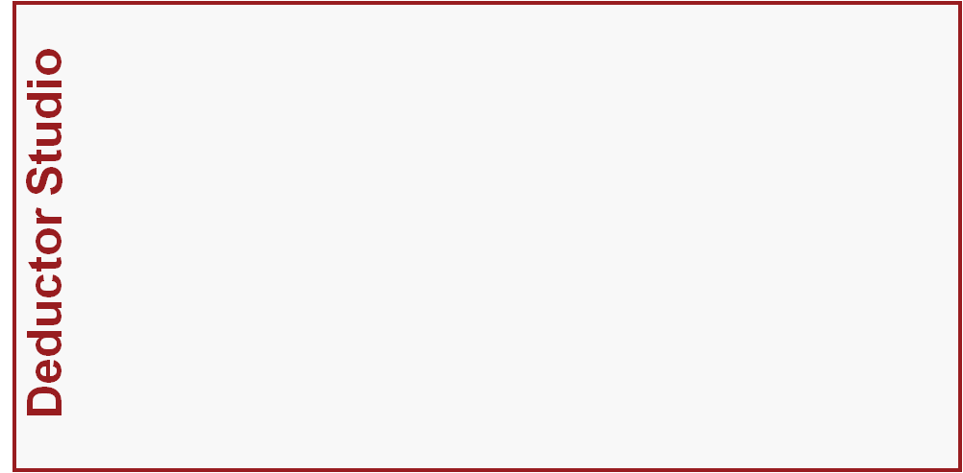




Deductor Studio – схема работы
Deductor Warehouse, СУБД, учетные системы, файлы…
импорт
обработка
визуализация
экспорт
Deductor Warehouse, СУБД, учетные системы, файлы…

Slide 8
Deductor Studio – типовой сценарий
Deductor Warehouse
Импорт данных
Механизмы импорта
Очистка данных
Трансформация
Обработка данных
Построение модели
Экспорт данных
Механизмы экспорта
Файл

Slide 9
Deductor Studio – импорт
Для анализа необходимо получить табличные данные из стороннего источника, его характер значения не имеет. Поддерживаются следующие источники:
  Хранилища данных: Deductor Warehouse, Virtual Warehouse, MS AS 2005
  Промышленные СУБД: Oracle, MS SQL, Sybase, Interbase, Firebird, MySQL, Postgres, ЛИНТЕР
  Офисные приложения: MS Access, Excel
  Файлы обмена: Deductor Data File, CSV, TXT, XML, dBase, HTML
  1С:Предприятие: 7.7, 8.0, 8.1
  ODBC, OLE DB, ADO, dbExpress источники данных

Slide 10
Deductor Studio – обработка
Под обработкой подразумевается любое действие, связанное с преобразованием данных, например, построение моделей или очистка. Механизмы обработки можно комбинировать произвольным образом:
  Очистка данных: редактирование аномалий, заполнение пропусков, спектральный анализ, устранение незначащих факторов…
  Трансформация данных: преобразование дат, скользящее окно, дискретизация, замена, слияние…
  Построение моделей (Data Mining): нейронные сети, деревья решений, самоорганизующиеся карты, ассоциативные правила, линейная регрессия…

Slide 11
Deductor Studio – модели
В Deductor используются самые мощные технологии: многомерный анализ, нейронные сети, деревья решений, самоорганизующиеся карты, спектральный анализ и множество других. При этом акцент сделан на самообучающиеся методы и машинное обучение, что позволяет строить адаптивные системы.
Использование самообучающихся методов и мастеров для настройки позволяет снизить требование к подготовке персонала, делая современные технологии доступными широкому кругу пользователей.

Slide 12
Deductor Studio – визуализация
Визуализация – это отображение полученных и обработанных данных. Программа самостоятельно анализирует, каким образом отображать, пользователь должен только выбрать нужный вариант:
  Стандартные: таблица, статистика…
  OLAP: кросс-таблица, кросс-диаграмма
  Графики: диаграмма, гистограмма, 3D…
  Оценка качества модели: диаграмма рассеяния, таблица сопряженности, ROC-кривые…
  «Что-если»: таблица, диаграмма
  Специализированные визуализаторы: деревья решений, самоорганизующиеся карты, правила…

Slide 13
Deductor Studio – экспорт
Результаты обработки можно экспортировать для последующего использования в другие системы, например, учетные программы или базы данных. Поддерживаются следующие:
  Хранилище данных: Deductor Warehouse
  Промышленные СУБД: Oracle, MS SQL, Sybase, Interbase, Firebird, MySQL, Postgres, ЛИНТЕР
  Офисные приложения: MS Access, Excel, Word
  Файлы обмена: Deductor Data File, XML, CSV, TXT, dBase, SQL скрипт
  Web: HTML, SMTP
  ODBC, OLE DB, ADO, dbExpress источники данных

Slide 14
Deductor Studio – интеграция
Deductor обладает развитыми способами взаимодействия со сторонними приложениями и обеспечивает «бесшовную» интеграцию практически в любую информационную систему на основе современных промышленных стандартов:
  Пакетное выполнение
  OLE-Automation
  Deductor Server и Client
  Открытый API

Slide 15
Тиражирование знаний
Deductor позволяет извлечь из накопленных в компании данных интересную и практически полезную информацию и трансформировать ее в конкурентные преимущества.
Реализованные механизмы обеспечивают тиражирование знаний, когда отчеты, модели, правила, полученные экспертом, используются всеми сотрудниками организации без необходимости понимания способов и методов получения подобных результатов.

Slide 16
BaseGroup Labs
BaseGroup Labs – профессиональный поставщик Data Warehouse, OLAP, KDD, Data Mining решений и инструментов.
Web-сайт: www.basegroup.ru
Образование: edu.basegroup.ru
E-mail: info@basegroup.ru

